Slide 1
Java в браузере
Субъективный взгляд
Камнев Георгий 2020

Slide 2
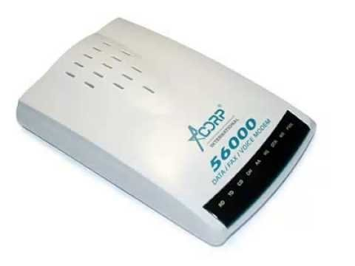
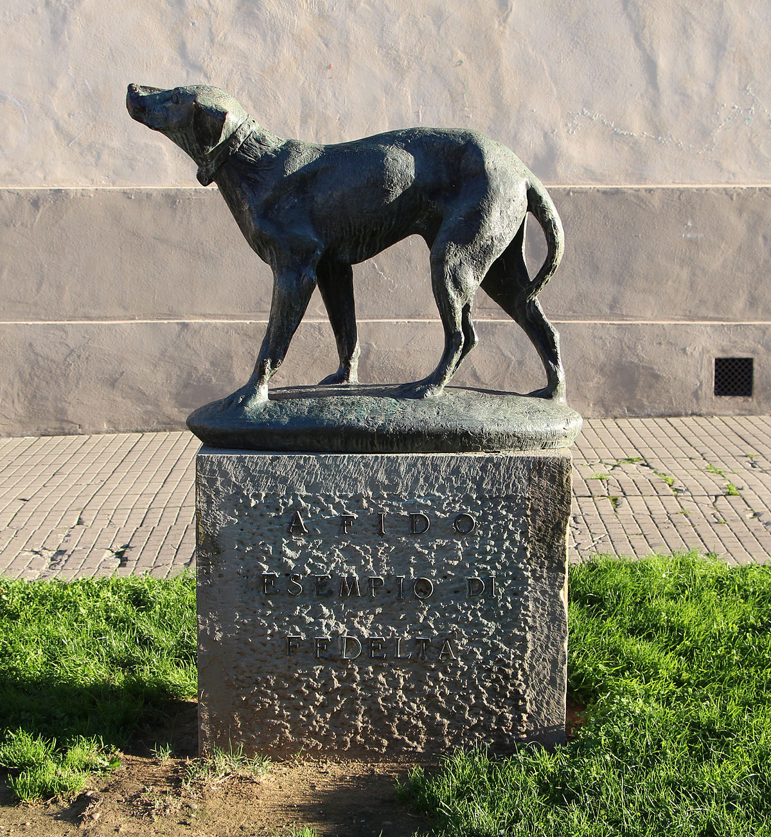
Предначало
FIDO
  Родился — 1984г.
  Fidonet в СССР и России - появился в 1990 году в Новосибирске
  Пик — 1996г
Интернет
  1991—1993 годы — зарождается российский рынок интернет-провайдеров
  1994 - Создан первый сайт в зоне RU
Сотовая связь
  1996 Пейджеры — Motorola выпускает п. Tango, активно живут в 2000.
  ВымпелКом — 1992 г, Beeline — 1993,
  2000 - Nokia 3310
  Сотовые широко появились в 2002-2005

Slide 3
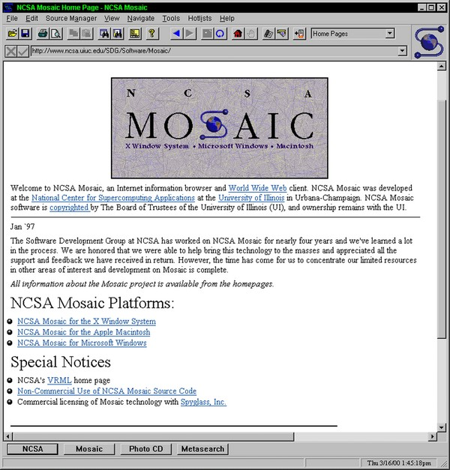
Mosaic browser
Даты
  Разработка началась в декабре 1992 года
  22 апреля 1993 года — первый релиз
  Разработка для X Windows
    Затем порт для Mac, Windows 3.1
  Популярность стала снижаться на фоне Netscape Navigator в 1994
Лицензии
  некоммерческое использование было бесплатным для всех версий с определёнными ограничениями
  к версии X Window System/Unix был публично предоставлен исходный код.

Slide 4
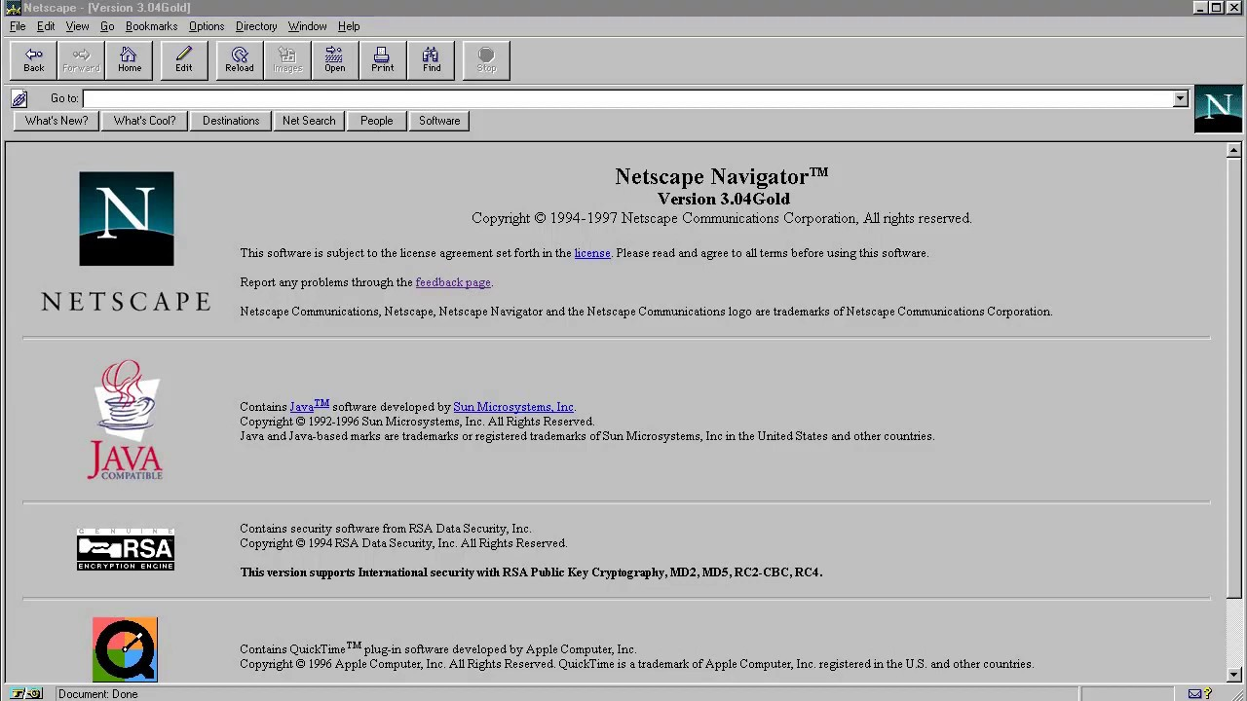
Netscape Navigator
Даты
  Появился 1994 .. 2003 AOL Закрывает разработку
  в июне 1997-го года поддержка некоторых элементов CSS1, элемента object, минимальная поддержка различных шрифтов
  Netscape 6 решение разрабатывать OpenSource браузер. Создана неформальная группа Mozilla Organization

Slide 5
IE Браузер
Даты
  С 1995 по 2015
  2010 - Google прекращает поддержку Internet Explorer 6
  2012 - IE 10 — Edge
  2013 — IE 11
  2019 - публичные сборки Edge на основе Chromium
Критика
  Монополия
    Еврокомиссия в 2009 году, в европейские версии ОС Windows была включена возможность выбора браузера по умолчанию
  Поддержка стандартов
    Жесть длилась с версии 5.5 по 8, а дальше стал популярный Firefox, Chrome

Slide 6
WebKit - свободный движок из KDE/Linux
Факты
  4 ноября 1998 - Первый выпуск
  2003 - Стив Джобс анонсировал веб-браузер Safari, разработанный на основе WebKit
  2008 — Браузер Epiphany для среды GNOME на основе WebKit
  2 сентября 2008 года - Google объявила о выпуске собственного браузера Chrome на основе движка WebKit

Slide 7
Firefox vs Chrome
Holywar = Firefox vs Chrome
Firefox
  Начало разработки с 2004, открыт, бесплатен, ? как выживают, наследники Netscape
Chromium|Google Chrome
  Начало с 2008, наработки WebKit, Разрабатывает Google, есть претензии за слежку
V8
  Быстрый движок JavaScript за счет JIT, Mozilla разрабатывают в 2008 свою версию JIT для Firfox

Slide 8
WebAssembly (wasm) уже здесь
WASM
  Что
    это бинарный формат инструкций для стековой виртуальной машины.
    быстро исполнять код в браузере → «быстрее чем JavaScript»
  Цели
    независимость от языка, платформы, железа;
    Быстро, безопастно, детерменировано (предсказуемо).
  Кто
    Mozilla, Google, Microsoft и Apple
  Когда
    2017 год: Production Ready: Chrome 57, Android, Firefox 52, Safari 11, iOS Safari 11, MS Edge 16, others — polyfill asm.js
  Языки
    C/C++ (Emscripten); Rust; Java — TeaVM, JwebAssembly, Bytecoder; Kotlin; Go; C# (Blazor (mono)); TypeScript - AssemblyScript
2019 Perfomance
В среднем 30% быстрее, чем JS
В среднем 50% медленее C++

Slide 9
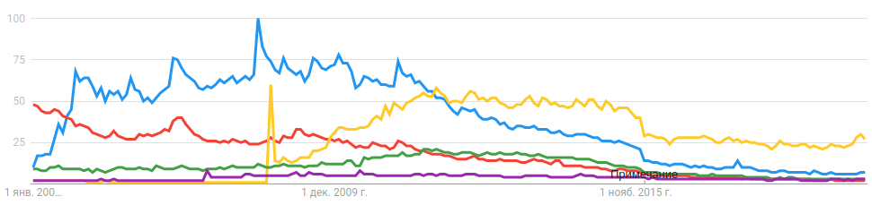
Браузеры 2004..2020
Firefox IE Chrome Opera Safari

Slide 10
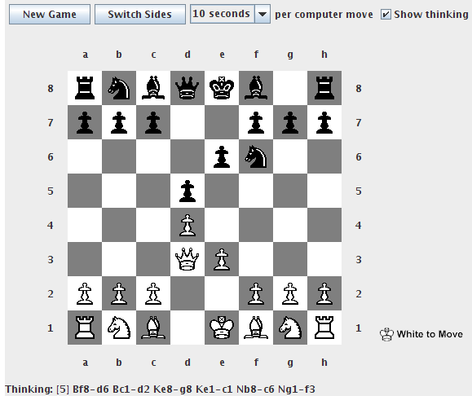
Java Applet
Даты
  1994 Появились вместе JAVA
  2017, Firefox 52 перестает поддерживать NPAPI
  В 11ой версии JAVA будут исключены
Преимущества апплетов
  Кроссплатформенность
  поддерживается большинством браузеров
  может иметь полный доступ к машине
  во много раз быстрее, чем JavaScript
Недостатки
  не может запуститься до тех пор, пока не запустится JVM
  Дизайн UI

Slide 11
Adobe|Macromedia Flash
Даты
  1996 Macromedia Flash 1 .. 2018 Adobe Animate CC, завершение 2020.
  2013 Adobe прекратила выпуск обновлений Flash Player для Android
О технологии
  технологии интерактивной веб-анимации
  Хороший графический пакет анимации, возможность программировать.
  Flash Player представляет собой виртуальную машину, на которой выполняется загруженный из Интернета код flash-программы.
  Язык программирования ActionScript, основанный на ECMAScript
Проблемы
  Производители ПО вставлют палки в колеса, путем замены
    Apple — HTML5,
    Microsoft — Silverlight,
    Oracle — JavaFX
Недостатки
  CPU,
  Глючил и падал browser
  Дыры
  Закрытость до 2008

Slide 12
Java Web Start
Даты
  1.0 Sun выпустила в Марте 2001 года
Различия между Java Web Start и аплетами
  для доставки обычных приложений
  не запускаются внутри браузера, браузер просто запустит внешнюю программу
  более мощную поддержку кэширования и автоматического обновления программ
  Механизм «песочниц» в технологии Java Web Start более гибок

Slide 13
JavaFX
Даты
  Дек. 2008 — 1.0
  2014 — идет в составе Java 8
  2017 - выпилена в Opensource Gluon в версии java 9
Ключевые особенности
  Для Desktop
  Для Mobile
  Для Browser (альтернатива Flash)
  Использует JVM
  1.0 - Есть свой язык в довесок к Java
  2.x — Можно использовать другие языки на JVM (Python, JavaScript, Ruby, Groovy, Java)
  Список всех фишек на след слайде

Slide 14
Сравнение RIA 1/2
 | HTML4 | HTML5 | Silverlight | Flash | JavaFX | Native
Многопоточность | - | +|- | + | + | + | +
2D | - | + | + | + | + | +
3D | - | + | + | + | + | +
socket | - | + | + | + | +
async http | + | + | + | + | +
sync http | + | + | + | - | +
Modify http headers | + | + | + | +|- | +
Read http headers | + | + | + | +|- | +
Http keep alive |  | - | + | + | + | -
cookie | + | + | + | + | + | -
css | + | + | + | + | +
timers | + | + | + | + | +

Slide 15
Сравнение RIA 2/2
 | HTML4 | HTML5 | Silverlight | Flash | JavaFX | Native
ttf | - | + | + | + | +
audio | - | + | + | + | + | -
video | - | + | + | + | +
HTML DOM | + | + | + | + | ? | -
JavaScript | + | + | + | + | + | -
JavaScript → RIA | - | - | + | + | +
Dynamic code load | + | + | + | + | +
Files |  | +|- | + | +|- | +
Data store | - | + | + | + | + | -

Slide 16
Контропункт 2005-2008
2005 — AJAX
2005 — Google Talk (XMPP/JABBER)
2006 — Facebook, ВКонтакте
2006 — JQuery
2006 — GWT
2007 — Silverlight
2008 — HTML 5 Draft
2008 — Chromium + V8
2010 — Angular
2001 — Tomcat 5
2004 — Fast CGI, PHP 5.x
2005 — Apache 2.2
2006 — J2EE 5
2006 — Java SE 6
2009 — Spring 3
2009-2010 — Oracle поглащает Sun

Slide 17
PHP, Apache...
PHP
  Personal Home Page затем PHP: Hypertext Preprocessor
Даты
  1995 — 1.0
  1997 - PHP/FI 2.0
  1998 - PHP 3.0
  2000 - PHP 4.0
  2005 — 5.x
  2006-2010 — 6.x не вышел
  2015 — 7.x
  2020 дек — анонс 8.0
    поддержка union-типов
    JIT-компиляция
    аттрибуты (также известны как аннотации)
Apache
  1998 — 1.3, 2001 — 2.0, 2005 — 2.2, 2012 — 2.4
CGI
  1993 - National Center for Supercomputing Applications (NCSA)
FastCGI
  29 April 1996 - Spec
  2004 mod_fcgid - by Ryan Pan
J2EE
  1999 - 1.0
Tomcat
  1999 — первый выпуск - Servlet 2.2 и JSP 1.1.

Slide 18
JSF
Даты JavaServer Faces (JSF)
  2004 - JSF 1.0
  2006 - JSF 1.2, portlets, view...
  2009 - JSF 2.0
  2013 - JSF 2.2, serverless, ...
  2017 - JSF 2.3, websockets, etc…
SOAP
  Initially as XML-RPC in 1998; 22 years ago
  1.2 / 27 April 2007; 13 years ago
REST
  Архитектурный стиль
  Формально упоминается с 2000
  «передачей представительного состояния» («Representational State Transfer»)

Slide 19
AJAX нищета 1
Asynchronous Javascript and XML
  подход к построению интерактивных пользовательских интерфейсов веб-приложений, заключающийся в «фоновом» обмене данными браузера с веб-сервером.
Даты
  18 февраля 2005 года - Впервые термин AJAX был публично использован в статье Джесси Джеймса Гарретта
JQuery
  Январь 2006 — 1.0 - Основной целью создания jQuery Резиг видел возможность закодировать многоразовые куски кода, которые позволят упростить JavaScript и использовать их так, чтобы не беспокоиться о кросс-браузерных вопросах.

Slide 20
AJAX нищета 2
Недостатки
  Отсутствие интеграции со стандартными инструментами браузера - не работает кнопка «Назад»
  Динамически загружаемое содержимое недоступно поисковикам
    Старые методы учёта статистики сайтов становятся неактуальными
  Усложнение проекта
    выделение и частичный перенос на сторону клиента процессов первичного форматирования данных
    усложняет контроль целостности форматов и типов
  Низкая скорость при грубом программировании
  Плохое поведение на ненадёжных соединениях
  Риск фабрикации запросов другими сайтами

Slide 21
Google Web Toolkit
GWT
  Свободный Java-фреймворк, для Ajax-приложений.
  Его особенность — компилятор Java -> JavaScript, позволяющий почти всю разработку клиента и сервера реализовать на основе Java и лишь на последнем этапе создать соответствующие JavaScript, HTML и CSS. Выпускается под лицензией Apache версии 2.0. GWT делает акцент на повторное использование и кросс‐браузерную совместимость.
Даты
  2006 май GWT 1.0 2016 v 2.8
  2009 v2.0 2017 v 2.8.2
  2014 v2.6.1

Slide 22
Eclipse Che
Che
  Eclipse Che позиционируется как облачная среда разработки (IDE в браузере), не привязанная к локальным компьютерам разработчиков и доступная из любой точки сети. Серверная часть написана на языке Java и может быть запущена на любом сервере, где есть Java. Исходные тексты распространяются под лиценизей Eclipse Public License 1.0
Дата
  2016 — первый релиз, текущий (7) в 2020
Стек
  Eclipse Che is a Java application which runs by default on an Apache Tomcat server
  The IDE which is used inside the browser is written using the Google Web Toolkit
  Che is highly extensible since it delivers a SDK which can be used to develop new plug-ins which can be bundled to so called assemblies
  Later on an assembly can be executed as a stand-alone server application or desktop client using the included installers
  The machines where the projects can be executed are managed by Docker
Цели
  • Ускорить подключение к проектам новых участников.
    Для работы с Eclipse Che нужен только браузер. Устанавливать другое ПО на машину разработчика не требуется, а значит новые люди могут незамедлительно включаться в работу.
  • Устранить проблему несовпадения рабочих окружений.
    «Ну, не знаю! На моей машине все работает!» – звучит знакомо? Такого больше не повторится: теперь код одинаково работает на всех рабочих станциях.
  • Обеспечить встроенную безопасность корпоративного уровня.
    Поскольку Eclipse Che позиционируется как замена VDI-решениям, она должна соответствовать корпоративным требованиям безопасности, в частности, иметь ролевую модель доступа и исключать саму возможность хранения исходных текстов на машинах разработчиков.
Еще плюсы
  Разные IDE для разных сценариев использования
  Совместимость с VSCode
  Kubernetes-ориентированная IDE

Slide 23
Scala.js
Scala.js
  это реализация Scala, которая компилирует код Scala в JavaScript. Она поддерживает полную двустороннюю функциональную совместимость между Scala и JavaScript-кодом.
  Позволяет разрабатывать фронтенд веб-приложения на Scala с использованием библиотек и фреймворков JavaScript (React,Vue, ...).
  Лозунги
    Correctness, Performance, Interoperability
Даты
  2013 — 0.1
  2017 - 1.0.0-M1 — 2017/07
  2020 - 1.1.0

Slide 24
Алтернативы GWT
Scala.js - scala
Kotlin.js - kotlin
Grooscript - groovy
J2cl — java
Jsweet — java
Vaadin Flow — java

Slide 25
TeaVM
TeaVM
  это компилятор байт-кода Java в JavaScript.
Основные проблемы GWT
  Скорость
    Скорость пересборки оставляла желать лучшего. GWT ну очень медленный. Запустили компиляцию и пошли пить чай с печеньками.
  Java only
    GWT на вход получает исходники на Java и поэтому, во-первых, медленно работает, во-вторых, не поддерживает ничего, кроме Java, в-третьих, он сильно отстаёт даже в поддержке новых версий самой Java
  UI Components
    В GWT просто ужасный фреймворк для создания UI. Весь цивилизованный мир шёл по пути декларативного описания разметки GWT по старинке заставлял собирать UI из виджетов
Даты
  появление 2014 г или раньше
Фишки
  Появилась поддержка тредов (threads)
    Вместо этого TeaVM умеет преобразовывать код методов так, что их выполнение можно прервать в некоторых заданных точках (примерно аналогично тому, как это делает babel, когда видит await)
  Появилась поддержка WebAssembly
  Нет поддержки рефлексии
    Есть другие реализации например CheerpJ, JWebAssembly

Slide 26
Алетернативы TeaVM
Bytecoder
  cross-compile JVM Bytecode to JavaScript, WebAssembly, OpenCL (and execute them on the GPU) and other languages
  Act as a JVM Bytecode frontend for LLVM
  Supports Java 8, 9, 10, 11, 12, 13 and 14
  Work well with Debugger Toolchains and SourceMaps
  Allow integration with other UI-Frameworks such as vue.js
CheerpJ
  converts any Java client application into standard HTML5/WebAssembly/JavaScript
  works from Java bytecode, without requiring access to the source code
  compatible with 100% of Java (reflection and dynamic classes included)
  turn-key solution, works on Java Swing clients, Java applets, and Java libraries
JWebAssembly
  JWebAssembly is a Java bytecode to WebAssembly compiler. It uses Java class files as input. That it can compile any language that compile to Java bytecode like Clojure, Groovy, JRuby, Jython, Kotlin and Scala. As output it generates the binary format (.wasm file) or the text format (.wat file). The target is to run Java natively in the browser with WebAssembly.
  The difference to similar projects is that not a complete VM with GC and memory management should be ported. It's more like a 1: 1 conversion. The generated WebAssembly code is similar in size to the original Java class files.

Slide 27
Паралельный мир JS like
В ~ хронологии
  JavaScript|JS
    AJAX
    Jquery
    Angular
    React
    Vue
    Svelte
  Browsers
    V8
    Node.js
    WebAssebly
    Rust
Svelte
  November 26, 2016 — первая версия
  Пишите меньше кода
    AOT компиляция
  Виртуальный DOM — это реально оверхед
    «виртуальный DOM — это быстро». Часто, вместе с этим, говорят, что он даже быстрее, чем «реальный» DOM. Это на удивление устойчивый мем — например
  Переосмысление реактивности
    Svelte — это компонентный фреймворк, похожий на React или Vue, но с важным отличием. Традиционные фреймворки позволяют вам писать декларативный state-driven код, но не без наказаний: браузер должен выполнить дополнительную работу для преобразования этих декларативных структур в манипуляции с DOM
    Вместо этого Svelte работает во время сборки, преобразуя ваши компоненты в высокоэффективный императивный код, который с хирургической точностью обновляет DOM.
    Перемещение реактивности в язык (В языке JavaFX было из коробки)

Slide 28
Субъективное заключение
Java
  Развилась благодаря Appet
  OpenJDK значительный шаг,
    Oracle JDK, Liberica JDK _{(BellSoft)}, AdoptOpenJDK_{(IBM, Red Hat)}, Zulu _{(Azul — MicroSoft)}, SapMachine _{(SAP)}, Corretto _{(Amazon)}, Pivotal _{Distribution}. _{+еще гдето Google}
  Появляются альтернативные VM
    GraalVM _{(Oracle)}, TeaVM, JwebAssembly, CheerpJ, Bytecoder
Браузеры
  Их разнообразие уменьшается (Chromium, Firefox)
  Они становятся самостоятельными VM
Web UI
  Принимает опыт Desktop приложений (Компоненты)
  Привносятся модели декларативного UI — разделение кода и представления
  Приложения становятся распределенными
  Явно выделяются концепты из функциональных языков — состояние становится распределенным
  Создаются новые средства разработки — Языки программирования, VM, IDE (GWT, Svetle, Rust, Scala.js, Kotlin; GraalVM, TeaVM, WebAssembly)
Ъ
  А) Браузеры не то чем кажуться (вспоминая о think clients)
  Б) А будет-ли через 5-10 Angular/... ?
    Если все это выше + Flutter/Dart, Google OS, Fuchsia OS

